Slide 1

О реализации территориальной программы обязательного медицинского страхования
Архангельской области в 2016 году
Министр здравоохранения Архангельской области Карпунов Антон Александрович

Slide 2
Особенности реализации ТПГГ (в т.ч. ТПОМС) в 2016 году
Заключение Соглашения Министерством здравоохранения Российской Федерации, Федеральным фондом обязательного медицинского страхования и Правительством Архангельской области о реализации территориальной программы
В рамках реализации Соглашения выполнение плана мероприятий по обеспечению сбалансированности территориальной программы в части объемов медицинской помощи и их финансового обеспечения
В соответствии с постановлением Правительства РФ от 21.04.2016
№ 332 использование медицинскими организациями средств нормированного страхового запаса территориального фонда ОМС для финансового обеспечения мероприятий по организации дополнительного профессионального образования медицинских работников по программам повышения квалификации, а также по приобретению и проведению ремонта медицинского оборудования.
Рост плановых объемов оказания высокотехнологичной медицинской помощи, финансируемой за счет средств ОМС
Включение в систему ОМС 12 новых медицинских организаций негосударственных форм собственности

Slide 3
ОСНОВНЫЕ НОРМАТИВНЫЕ ДОКУМЕНТЫ, РЕГЛАМЕНТИРУЮЩИЕ ФОРМИРОВАНИЕ ОБЪЕМОВ МЕДИЦИНСКОЙ ПОМОЩИ
Федеральный Закон РФ от 21 ноября 2011 года № 323-ФЗ «Об основах охраны здоровья граждан в Российской Федерации»
Федеральный Закон РФ от 29 ноября 2010 года № 326-ФЗ «Об обязательном медицинском страховании в Российской Федерации»
Постановление Правительства РФ от 19 декабря 2016 года № 1403 «О программе государственных гарантий бесплатного оказания гражданам медицинской помощи на 2017 год и на плановый период 2018 и 2019 годов»
Разъяснения Минздрава России от 23 декабря 2016 года № 11-7/10/2-8304 «О формировании и экономическом обосновании территориальной программы государственных гарантий бесплатного оказания гражданам медицинской помощи на 2017 год и на плановый период 2018 и 2019 годов»
Приказ Федерального фонда обязательного медицинского страхования «Об установлении требований к структуре и содержанию тарифного соглашения» от 18.11.2014 г. № 200 (ред. от 29.11.2016)
Постановление Правительства Архангельской области от 13 марта 2013 года № 59-рп «Об утверждении плана мероприятий («дорожной карты») «Изменения в отраслях социальной сферы, направленные на повышение эффективности здравоохранения в Архангельской области»

Slide 4
ОСНОВНЫЕ ПОДХОДЫ К ФОРМИРОВАНИЮ ОБЪЕМОВ МЕДИЦИНСКОЙ ПОМОЩИ
В основе формирования ТП ОМС – нормативный принцип
Обеспечение прав застрахованных на оказание медицинской помощи с учетом трехуровневой системы ее оказания
Особенности половозрастного состава населения, уровня и структуры заболеваемости, климатические и географические особенности региона
Развитие ПМСП (диспансеризация взрослого и детского населения) с активизацией выездных форм работы
Реализация планов мероприятий по снижению смертности населения прежде всего от БСК и новообразований, а также повышению рождаемости
Обеспечение качества и доступности медицинской помощи, в том числе сроков ожидания медицинской помощи

Slide 5
НОРМАТИВЫ ОБЪЕМОВ МЕДИЦИНСКОЙ ПОМОЩИ
В 2015 - 2016 ГОДАХ на 1 застрахованное лицо
Условия оказания медицинской помощи | 2015 год | 2016 год
Скорая медицинская помощь | 0,36 вызова | 0,3 вызова
Медицинская помощь в амбулаторных условиях:
Посещение с профилактической целью | 2,3 посещения | 2,35 посещения
Обращение в связи с заболеванием | 1,95 обращения | 1,98 обращения
Медицинская помощь, оказываемая в неотложной форме | 0,5 посещения | 0,56 посещения
Медицинская помощь в стационарных условиях | 0,172 случая госпитализации | 0,17214 случая госпитализации
- 0,06
+ 0,05
+ 0,03
+ 0,06
+ 0,00014

Slide 6
Динамика выполнения объемов медицинской помощи по территориальной программе ОМС за 2015-2016 годы
Виды медицинской помощи | Единица измерения | 2015 год |  |  | 2016 год
 |  | план | факт | % исполнения | план | факт | % исполнения
Амбулаторная помощь: посещения с профилактической целью | Число посещений | 2 711 944 | 2 742 539 | 101,1 | 2 775 503 | 2 603 358 | 93,8
посещения в неотложной форме | Число посещений | 589 553 | 576 690 | 97,8 | 661 396 | 621 671 | 94,0
обращения в связи с заболеваниями | Число обращений | 2 300 076 | 2 422 347 | 105,3 | 2 338 509 | 2 109 248 | 90,2
Стационарная помощь | Число случаев госпитализации | 216 955 | 203 778 | 106,4 | 203 317 | 203 999 | 100,3
Медицинская помощь в дневных стационарах | Число пациенто-дней/случаев лечения | 660 299 | 672 967 | 101,9 | 70 864 | 70 489 | 99,5
Скорая помощь | Число вызовов | 374 956 | 344 475 | 91,9 | 354 320 | 339 709 | 95,9

Slide 7
Динамика выполнения объемов медицинской помощи по территориальной программе ОМС за 2015-2016 годы
Посещения с профилактической целью
Посещения по неотложным показаниям
+12%
101%
98%
94%
94%
+1,7%
-5,5%
105%
92%
96%
90%

Slide 8
Неиспользованные средства по ТПОМС за 2016 год
96%
оказание медицинской помощи в
амбулаторных условиях
21% стоматология
11% посещения с проф. целью
66% обращения по заболеваниям
2% посещения по неотложным показаниям
Изменение с 1 июня 2016 способа оплаты - СТГ
(принцип максимальной санации полости рта в одно обращение)
Снижение числа повторных обращений
дефицит кадров в первичном звене здравоохранения
невозможностью повторных явок пациентов, проживающих в труднодоступных населенных пунктах, к врачу-специалисту по поводу заболевания ввиду неразвитой транспортной инфраструктуры и удаленности многих населенных пунктов от районных центров
внедрение новой системы оплаты, направленной на увеличение гарантированной части ЗП и значительное снижение стимулирующей (у руководителей МО не стало рычага воздействия на исполнителей планов)

Slide 9
Динамика выполнения объемов медицинской помощи по территориальной программе ОМС за 4 месяца 2017 года
Виды медицинской помощи | Единица измерения | 2017год
 |  | план | Факт за 4 месяца | % исполнения
Амбулаторная помощь: посещения с профилактической целью | Число посещений | 2 760 141 | 856 381 | 31,0
посещения в неотложной форме | Число посещений | 657 736 | 233 602 | 35,5
обращения в связи с заболеваниями | Число обращений | 2 325 565 | 766 083 | 32,9
Стационарная помощь | Число случаев госпитализации | 202 406 | 67 635 | 33,4
Медицинская помощь в дневных стационарах | Число случаев лечения | 70 472 | 23 212 | 32,9
Скорая помощь | Число вызовов | 352 358 | 119 437 | 33,9

Slide 10
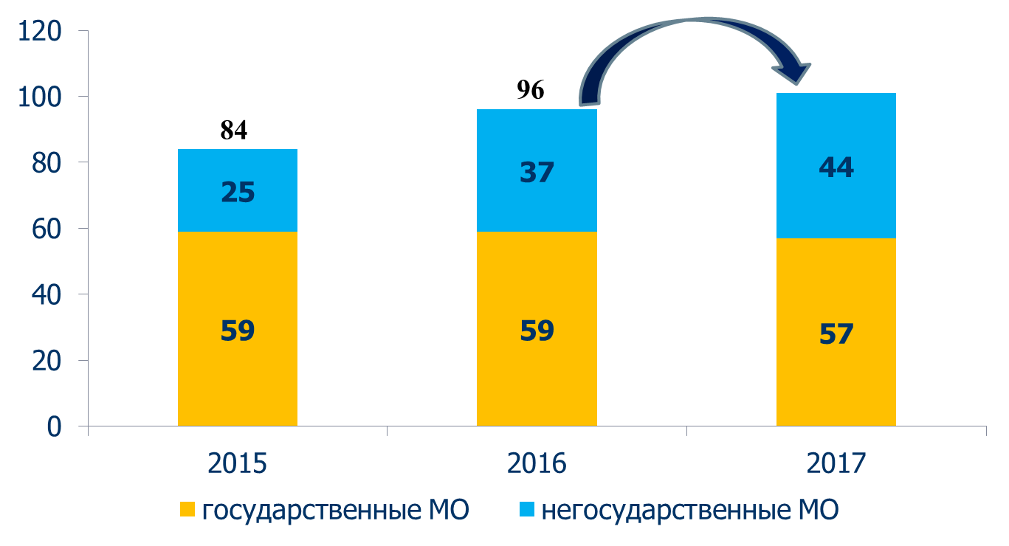
Динамика численности медицинских организаций, осуществляющих деятельность в сфере обязательного медицинского страхования Архангельской области
+5%
+14%
101
+19%
+48%
Виды оказываемой медицинской помощи
Медицинская помощь в амбулаторных условиях, в т.ч. стоматология, МРТ.
Медицинская помощь в условиях дневного стационара, в т.ч. заместительная почечная терапия, ЭКО
Скорая медицинская помощь
Notes:
Первая городская клиническая больница им. Е.Е. Волосевич + Архангельская городская больница № 12
Архангельская областная клиническая стоматологическая поликлиника + Архангельская стоматологическая поликлиника № 2

Slide 11
Динамика выполнения объемов медицинской помощи медицинскими организациями по ТПОМС
Виды медицинской помощи | Единица измерения | План 2015 год | Факт 2015 год | % исполнения | План на 2016 год | Факт 2016 год | % исполнения | План 2017 год
Амбулаторная: Посещения с профилактической целью
государственные МО | число посещений | 2 643 444 | 2 681 056 | 101,4 | 2 702 140 | 2 536 129 | 93,9 | 2 682 911
частные МО | число посещений | 68 500 | 61 483 | 89,8 | 73 363 | 67 229 | 91,6 | 77 230
посещения в неотложной форме
государственные МО | число посещений | 572 776 | 566 617 | 98,9 | 646 907 | 608 782 | 94,1 | 643 755
частные МО | число посещений | 16 777 | 10 073 | 60,0 | 14 489 | 12 889 | 89,0 | 13 981
обращения в связи с заболеваниями
государственные МО | число обращений | 2 226 330 | 2 346 113 | 105,4 | 2 248 344 | 2 029 404 | 91,0 | 2 247 072
частные МО | число обращений | 73 746 | 76 234 | 103,4 | 90 165 | 79 844 | 88,6 | 78 493
Медицинская помощь в дневных стационарах
государственные МО | число случаев лечения | 79 055 | 78 603 | 99,4 | 66 575 | 66 321 | 99,6 | 64 123
частные МО | число случаев лечения | 5 048 | 4 351 | 86,2 | 4 289 | 4 245 | 99,0 | 6 049
Notes:
В целом по территориальной программы обязательного медицинского страхования в 2015 – 2016 годах объемы медицинской помощи, оказываемой в амбулаторных условиях, в том числе по профилактическим программам, по неотложной медицинской увеличивались, за счет увеличения норматива объема на 1 застрахованное лицо.
На 2017 год плановые объемы амбулаторной медицинской помощи с профилактической целью, для получения МП в неотложной форме снизились, за счет уменьшения численности застрахованных по ОМС лиц в Архангельской области.
При этом доля плановых амбулаторных объемов с профилактической целью и для получения помощи в неотложной форме, выделяемых для оказания бесплатной медицинской помощи в негосударственных мед.организациях, остается стабильной на уровне 2,5%.
Необходимо отметить, что в 2016 году по сравнению с 2015 годом отмечается отрицательная динамика фактического выполнения объемов с профилактической целью, как в государственных, так и негосударственных МО, в целом по ТП ОМС объемы с проф. целью выполнены на 93,8%, в ГМО на 93,9%, в негосударственных МО на 91,6% (в 2015 году объемы с профилактической целью выполнены в целом по программе на 101,1%, за счет ГМО – 104,4%, в негосударственных МО 89,8%).
В 2016 году по неотложной медицинской помощи объемы выполнены на 94,0%, в ГМО на 94,1%, в негосударственных МО на 89%.

Slide 12
ДИНАМИКА ОБЪЕМОВ МЕДИЦИНСКОЙ ПОМОЩИ
Виды медицинской помощи | Единица измерения | 2015 год | доля% | 2016 год | доля% | План 2017 | доля%
Исследования методом магнитно-резонансной томографии |  | 7 048 |  | 6 633 |  | 6 500
государственные МО | число исследований | 4 858 | 68 | 5 058 | 76 | 5 300 | 81
частные МО | число исследований | 2 190 | 32 | 1 575 | 24 | 1 200 | 19
Лечение катаракты методом факоэмульсификации |  | 1 183 |  | 1 406 |  | 1 700
государственные МО | число случаев лечения | 350 | 30 | 500 | 36 | 500 | 29
частные МО | число случаев лечения | 833 | 70 | 906 | 64 | 1200 | 71
Проведение процедуры ЭКО |  | 450 |  | 545 |  | 1000
государственные МО | число процедур | - | 0 | 2 | 0,4 |  | 0
частные МО | число процедур | 450 | 100 | 543 | 99,6 | 1000 | 100
Проведение сеансов гемодиализа |  | 70 515 |  | 80 698 |  | 78 995
государственные МО | услуги, сеансы | 50 300 | 71 | 53 158 | 66 | 43 900 | 56
частные МО | услуги, сеансы | 20 215 | 29 | 27 540 | 34 | 35 095 | 44

Slide 13
ДИНАМИКА ОБЪЕМОВ ДИАЛИЗНОЙ ПОМОЩИ
+27%
+36%

Slide 14
ДИНАМИКА ОБЪЕМОВ ПРОВЕДЕНИЯ
ЛЕЧЕНИЯ МЕТОДОМ ФЭК в дневном стационаре
1 183 операции
1 406 операций
1 700 операций
Государственные МО
Частные МО

Slide 15
ПРОФИЛАКТИЧЕСКИЕ ОСМОТРЫ несовершеннолетних от 0 до 17 лет (приказ 1346н)
2016 год
2017 год
Целевой показатель
95%
216 527 детей
от 0 до 17 лет включительно
32 ГМО,
из них
самостоятельно – 4
с привлечением
одного специалиста – 6
Утверждена «дорожная карта»
РП МЗАО от 12.01.2017
№ 04-рд «Об организации прохождения несовершеннолетними мед. осмотров в Архангельской области в 2017 году»
ОХВАТ
74,4 % – 161 089 чел.
(2015 г. – 42,4%,
на 65 678 чел. больше)
выездные бригады специалистов из 5 ГМО
(АОДКБ, СГДКБ,
Вельск, Котлас, Коряжма)
Выездные бригады
специалистов
из 10 ГМО:
АОДКБ, СГДКБ МРЦ (Вельск, Котлас,
Мирный, Коряжма) ПНД, Стом. П-ки ЦЛФиСМ, СГБСП
25,6 % - не охвачены:
неполный объем – 93,9 %
не явились – 2 %
отказ от осмотра – 1,3 %
др. причины – 2,8 %
10 ГМО – договора с негосударственными МО
8 ГМО – договора с негосударственными МО
Выделенные объемы негосударственным МО (выполнение – 67,5 %)
Выездной модуль для АОДКБ

Slide 16
Диспансеризация взрослого населения
Проведена диспансеризация 2016 г.: 149 016 чел. (92,8 % плана)
Проведен 2 этап – 27,3%
Notes:
В диспансеризации взрослого населения участвовало 37 МО, из них 31 – ГМО. Рекомендуемый на ВКС Минздрава России целевой показатель направления на 2 этап – 25 % (официально не утвержден)

Slide 17
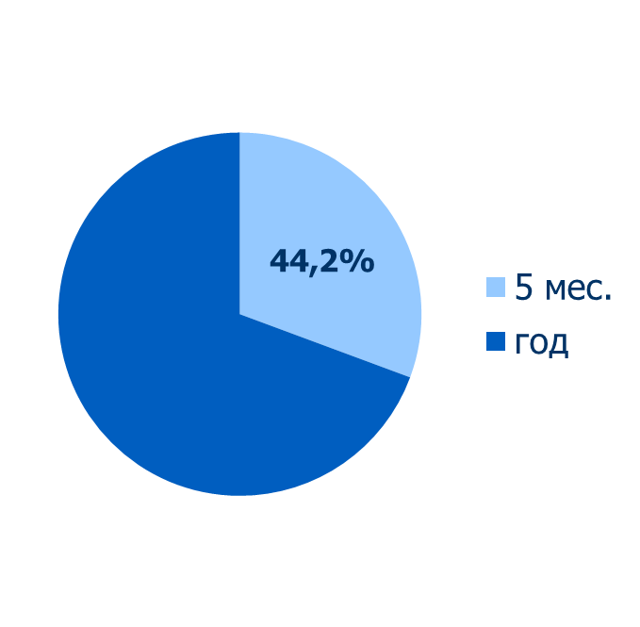
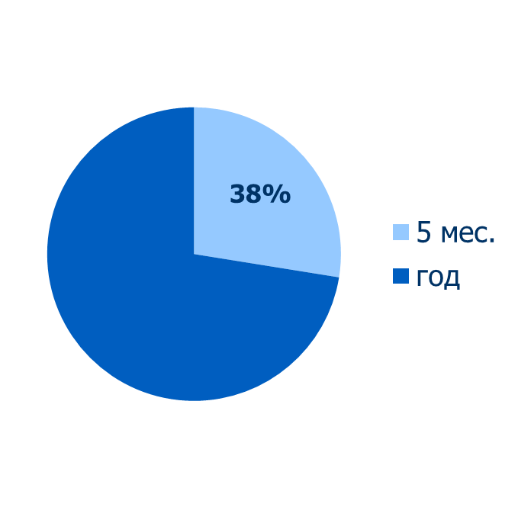
Выполнение медицинских осмотров несовершеннолетних и диспансеризации взрослого населения в 2017 году
ДВН
МЕДИЦИНСКИЕ ОСМОТРЫ НЕСОВЕРШЕННОЛЕТНИХ
План на 2017 год – 159 030
Факт 5 месяцев – 60 389
План на 2017 год – 253 277
Факт 5 месяцев – 111 933

Slide 18
Оказание высокотехнологичной медицинской помощи
С 2013 года количество получивших ВМП увеличилось на
29,3 %
В структуре видов ВМП :
сердечно-сосудистая хирургия – 33,8 %
травматология и ортопедия – 26,9 %
онкология – 7,4 %
акушерство и гинекология – 7,3 %
нейрохирургия – 5,9 %
Наиболее длительные срок ожидания ВМП: по аритмологии и эндопротезированию суставов
Источник финансирования | 2012 г. | 2013 г. | 2014 г. | 2015 г. | 2016 | 2017 (план)
федеральный бюджет | 76,1 | 81,1 | 38,8 | 57,7 | 42,7 | 53,4
областной бюджет | 139,0 | 170,0 | 172,8 | 172,9 | 178,0 | 172,9
средства ОМС | - | - | 274,9 | 577,1 | 639,4 | 674,7
Итого (млн. руб.) | 215,1 | 250,1 | 486,5 | 807,7 | 860,1 | 901,0

Slide 19
Динамика кадрового обеспечения
Обеспеченность врачами
по АО – 39,8 на 10 тыс. нас.
по РФ – 37,2 на 10 т. нас.
по СЗФО – 42,3 на 10 т. нас.
Динамика численности врачей (чел.)
4 444
4 428
4 487
4 542
4 500
39,8
39,8
39,1
37,9
38,2
725
734
931
854
884
потребность
Обеспеченность СМП
по АО – 104,8 на 10 тыс. нас.
по РФ – 89,6 на 10 тыс. нас.
по СЗФО – 91,1 на 10 тыс. нас.
Динамика численности среднего медицинского персонала (чел.)
108,2
108,0
12 670
12 518
12 380
12 222
11 842
107,8
107,2
104,8
1 088
974
1 239
потребность
Коэффициент совместительства врачей АО – 1,4;
РФ – 1,43; Республика Карелия – 1,39;
Республика Коми – 1,77; Вологодская область – 1,8;

Slide 20
Проблемы кадрового обеспечения системы здравоохранения
Отсутствие эффективного управления
Недостаточный уровень квалификации управленческих кадров
Отсутствие перспективного планирования кадровых потребностей в ГМО
Дефицит кадров
В первично-амбулаторном звене
В службе скорой помощи
Кадровые дисбалансы между
городскими и сельскими медицинскими организациями
Неэффективное взаимодействие администрации ГМО с образовательными организациями, осуществляющими подготовку специалистов для здравоохранения
отдельными МО Архангельской области
стационарной и амбулаторной помощью
численностью врачей отдельных специальностей
врачебным и сестринским персоналом
Отток специалистов в частные медицинские организации
Notes:
20

Slide 21
Совершенствование планирования и использования
кадровых ресурсов
КОМПЛЕКСНЫЙ ПЛАН
мероприятий по снижению дефицита медицинских кадров в государственных медицинских организациях Архангельской области
(в соответствии с распоряжением Правительства Архангельской области
от 14 ноября 2016 года № 467-рп)
Подготовка кадровых профилей медицинских организаций на основании всестороннего анализа кадровой ситуации и направленных на устранение диспропорций в распределении кадрового потенциала.
Защита кадровых профилей
Анализ кадровых профилей
Практическое применение полученной информации
Взаимодействие с Северным
государственным медицинским
университетом
Сотрудничество с заместителями глав муниципальных образований
в целях более широкого использования полномочий в сфере охраны здоровья
Профориентационная работа
с выпускниками общеобразовательных
школ
Развитие института наставничества
Повышение престижа профессии
Поэтапный переход к
системе аккредитации специалистов
Выстраивание взаимоотношений
с администрациями муниципальных
образований
Реализация системного подхода
к кадровой политике системы
здравоохранения Архангельской области
Переход на систему
профессиональных стандартов
Работа с «Федеральным регистром
медицинских работников»
Дифференцированные меры социальной поддержки
Решение жилищного вопроса
Анализ нормативов временных
затрат и норм нагрузки специалистов

Slide 22
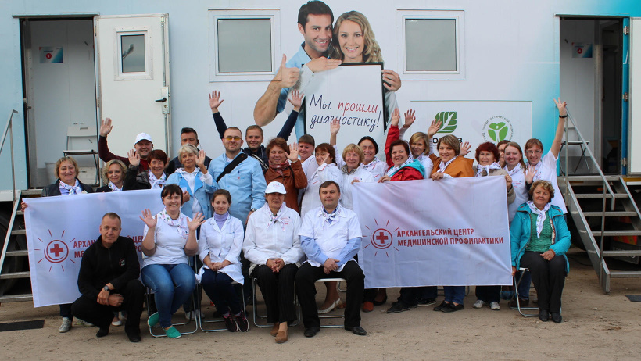
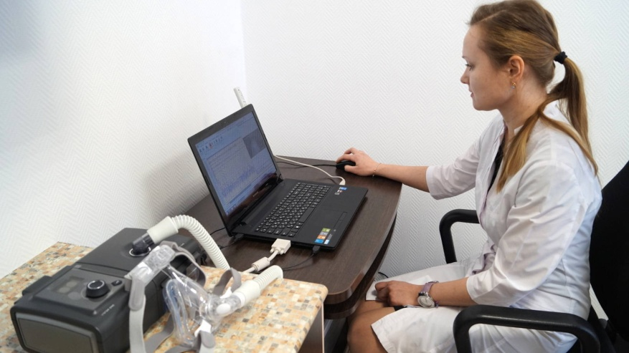
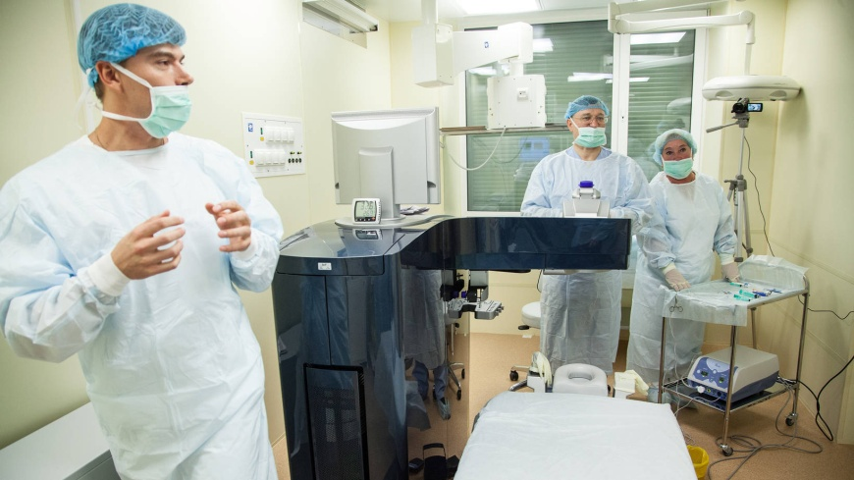
Новые формы лечебно-диагностической работы
Создание 20 антикоагулянтных кабинетов в центральных городских и районных больницах;
Внедрение метода лазерной коррекции зрения на базе центра амбулаторной хирургии Архангельской клинической офтальмологической больницы;
Открытие кабинета медико-психологической реабилитации в Архангельском госпитале для ветеранов войн;
Организация областного нефрологического центра на базе Первой городской клинической больницы им. Е.Е. Волосевич, подготовительный этап к проведению трансплантации почки;
Участие в федеральном социальном проекте «Дорога здоровья: мобильная профилактика» (Холмогорская ЦРБ, Виноградовская ЦРБ, Вельская ЦРБ);
«Уроки здоровья» и «уроки трезвости» для старшеклассников в общеобразовательных школах.

Slide 23
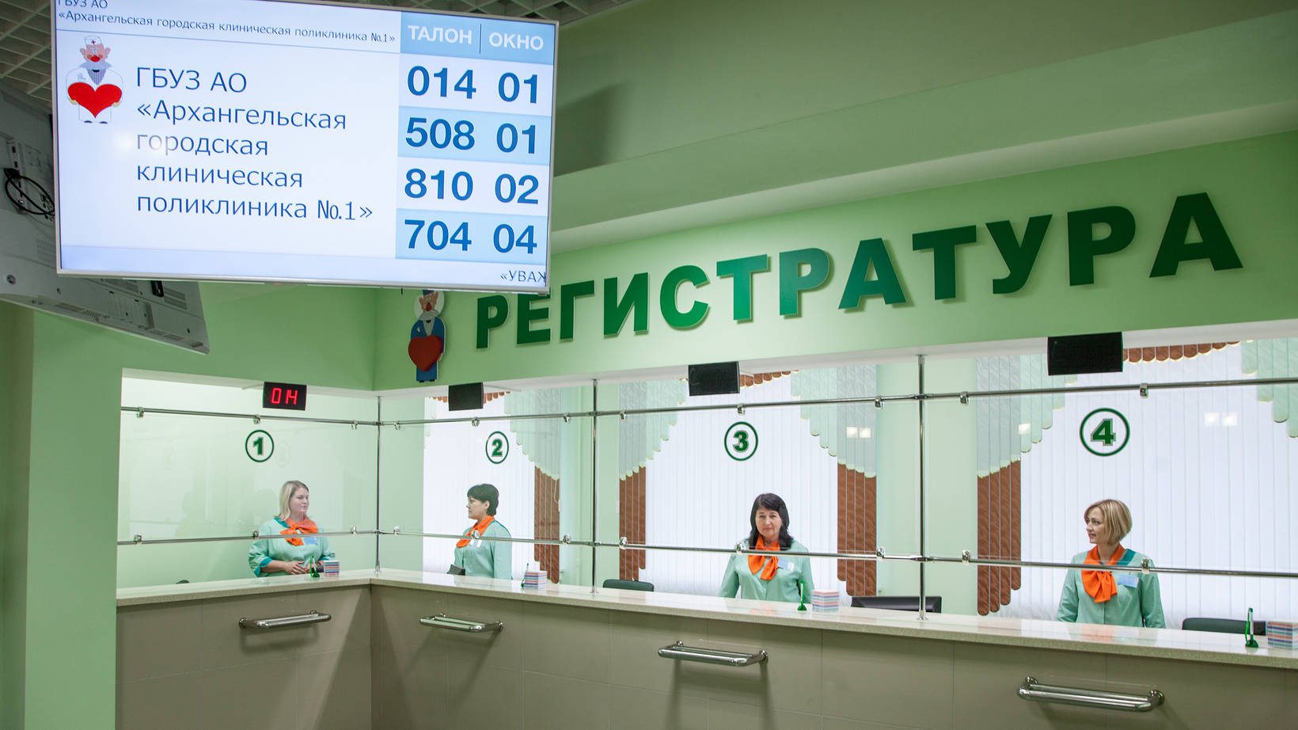
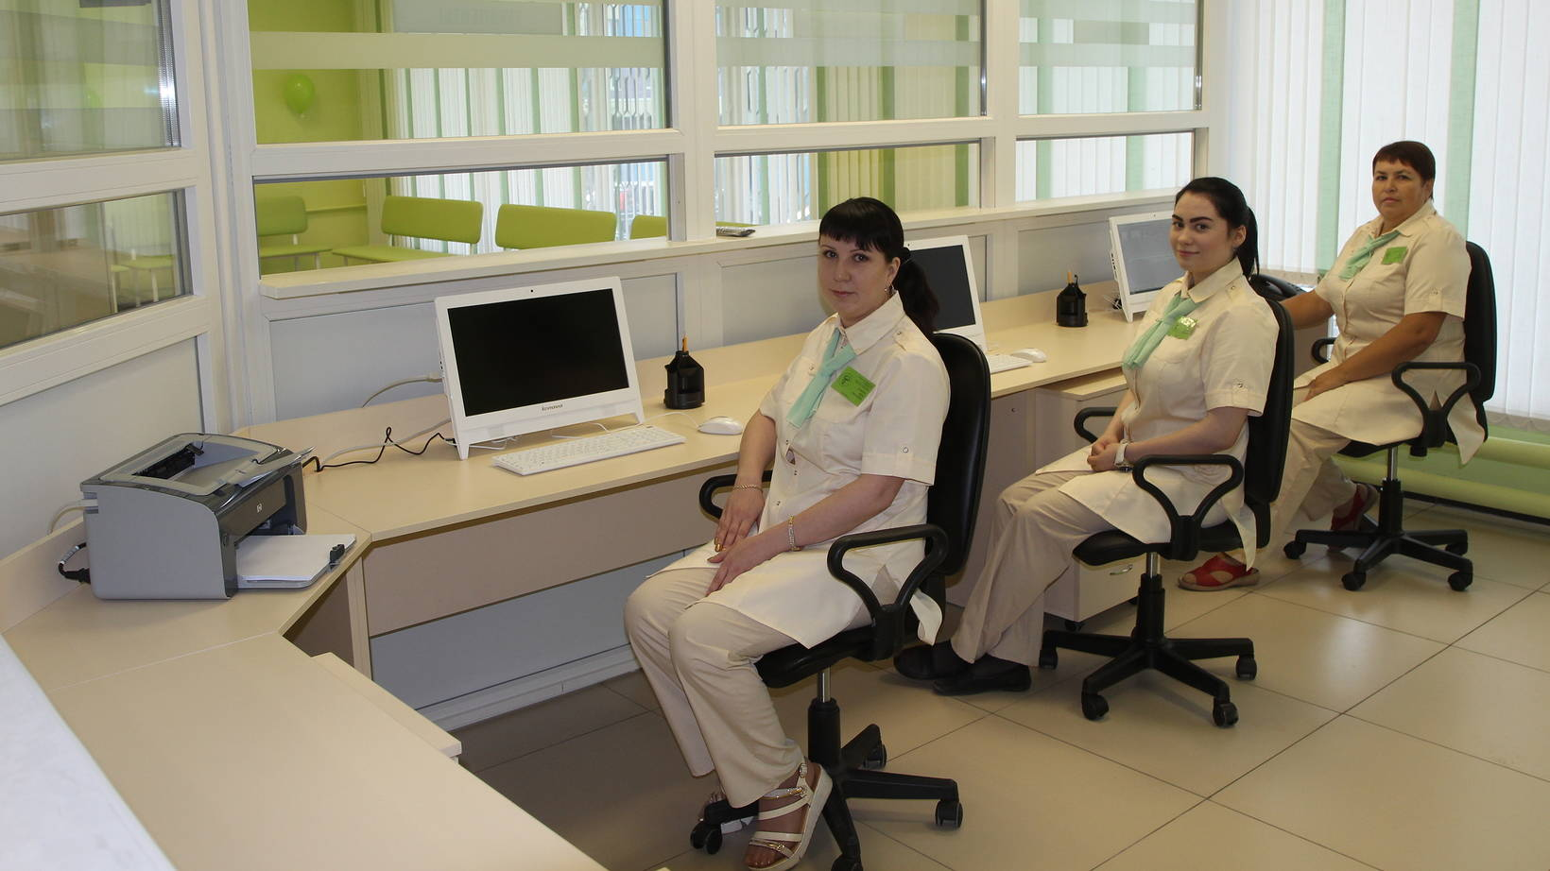
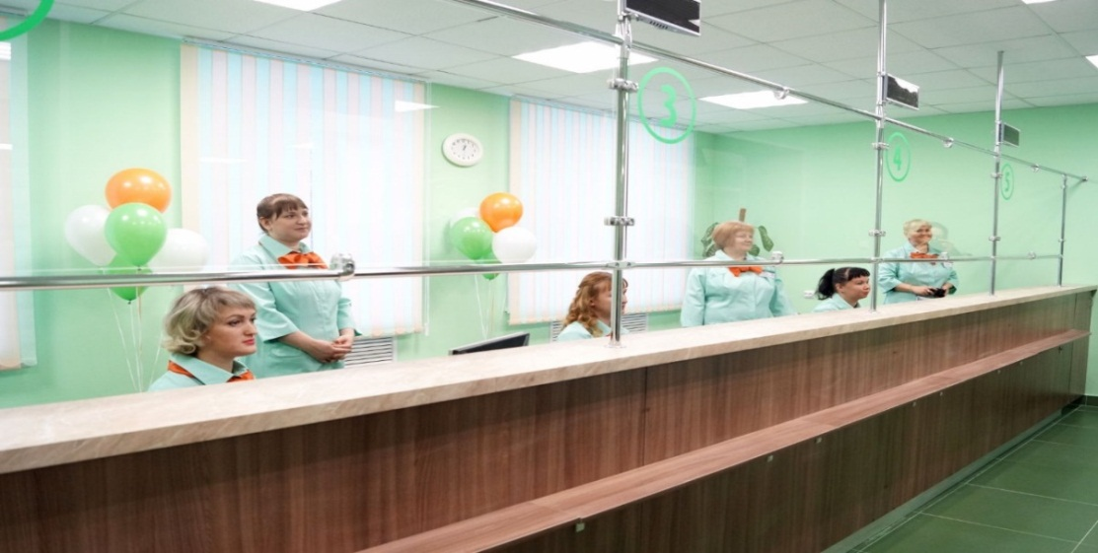
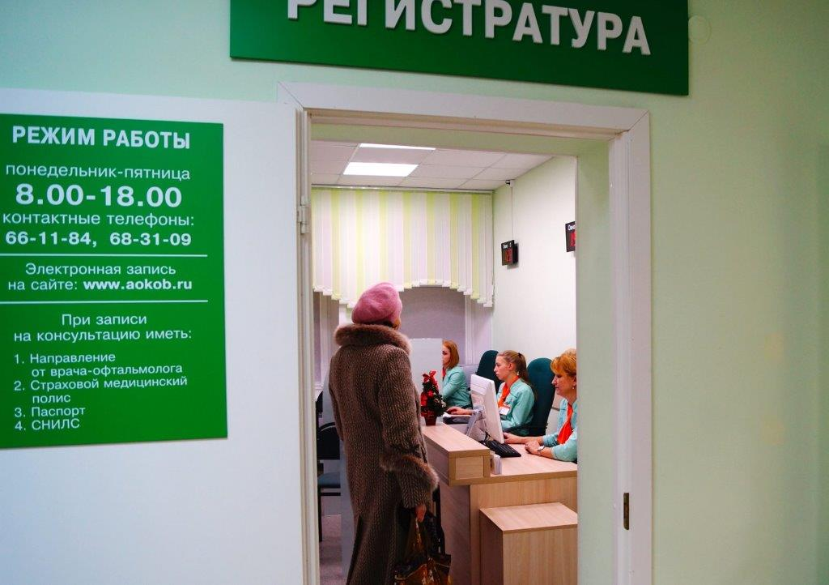
ГБУЗ АО
«Архангельская городская клиническая
поликлиника № 1»
ГБУЗ АО
«Северодвинская городская больница № 2
скорой медицинской помощи»
ГБУЗ АО
«Новодвинская центральная
городская больница»
ГАУЗ АО
«Архангельская клиническая
офтальмологическая больница»

Slide 24
Использование средств нормированного страхового запаса
Постановлением министерства здравоохранения Архангельской области от 20 февраля 2017 года № 03-пз «Об утверждении критериев отбора медицинских организаций в Архангельской области для включения в план мероприятий по организации дополнительного профессионального образования медицинских работников по программам повышения квалификации, а также по приобретению и проведению ремонта медицинского оборудования» определены следующие критерии отбора:
1. оказание первичной медико-санитарной помощи;
2. осуществление деятельности в системе ОМС не менее 5 лет;
3. доля доходов медицинской организации, полученной от предпринимательской деятельности, составляет не более 20 % от общего объема доходов.

Slide 25
Средства нормированного страхового запаса территориального фонда ОМС Архангельской области в 2016 году направлены
(141 700 000 руб.)
ремонт
медицинского
оборудования
19 400 000 руб.
ГБУЗ АО «АОКБ»,
ГБУЗ АО «Северодвинская ГБ№2 СМП»,
ГБУЗ АО «Новодвинская ЦГБ» - ремонт томографа;
ГБУЗ АО «Коряжемская ГБ» - ремонт флюорографа
приобретение
медицинского
оборудования
122 300 000 руб.
30 единиц
повышение
квалификации
медицинских
работников
Главными врачами
медицинских организаций АО:
проанализирована потребность в
обучении медицинских работников
по дополнительным
профессиональным программам
повышения квалификации в
перспективе на 5 лет;
2. организована регистрация
работников на интернет-портале;
3. составлен план мероприятий по
обучению медицинских работников
на 2017 год.

Slide 26
Особенности использования средств НСЗ в 2016 году на дополнительное профессиональное образование медицинских работников
Ключевая дата
Событие
Появилась потенциальная возможность использования средств НСЗ медицинскими организациями ст. 20 Федерального закона от 29.11.2010 № 326-ФЗ «Об обязательном медицинском страховании в Российской Федерации»
01 января 2016 года
Формально утверждены Правила использования медицинскими организациями средств НСЗ (Постановление Правительства РФ от 21.04.2016 № 332).
Фактически данные правила оказались неприменимы в части направления НСЗ на ДПО медицинских работников в связи с отсутствием порядка выбора медицинским работником программы повышения квалификации
03 мая 2016 года
Медицинские организации получили возможность использовать средства НСЗ на ДПО медработников в соответствии с Порядком выбора медицинским работником программы повышения квалификации, утвержденным приказом Минздрава России от 04.08.2016 № 575н (вступили в силу 23.10.2016)
23 октября 2016 года
РЕЗУЛЬТАТ: включить медработников в план мероприятий по обучению и использовать средства НСЗ в IV квартале 2016 года на ДПО не представилось возможным, так как план мероприятий мог быть утвержден только до 01 октября 2016 года. Однако при этом средства НСЗ, сформированные для Архангельской области и не использованные в 2016 году, остались на 2017 год.

Slide 27
Приобретение оборудования
Запланировано приобрести 30 единиц оборудования на сумму 122,3 млн. руб., что составляет 86,3% от всего выделенного объема НСЗ
В срок до 31.12.2016 года объявлен аукцион на 30 единиц, на сумму 122,3 млн. руб.
Заключены, но расторгнуты аукционы на 3 единицы на сумму 6,9 млн. руб. т.е. 5% от всей суммы НСЗ и 5,5% от суммы выделенной на оборудование
На 3 единицы на сумму 6,9 млн. руб. конкурс переигран
Заключение контрактов до 30.06.2017 года, с поставкой оборудования в до 01.09.2017 года
На 1 единицу на сумму 2,3 млн. руб. материалы по заключенному контракту находятся в суде.
В 2016 году на аукцион по закупке оборудования было 2 запроса поставщиков, решений ФАС – НЕТ, судебных решений – НЕТ.
В настоящее время 8 единиц оборудования на сумму 11,6 млн. руб. находится в стадии поставки
С августа по декабрь 2016 года было израсходовано 19,9 млн. руб., выделенных на приобретение медицинского оборудования

Slide 28
Структура просроченной кредиторской задолженности
Направление расходов | КЗ на 01.01.2017, тыс. руб. | % | КЗ на 01.05.2017, тыс. руб. | %
ВСЕГО, в т.ч. | 272 354,60 | 100 | 427 451,40 | 100
закупки товаров, из них: | 155 857,30 | 57,2 | 269 361,40 | 63,0
медикаменты | 151 212,60 | 55,5 | 258 677,50 | 60,5
продукты питания | 747,60 | 0,3 | 1 434,20 | 0,3
налоги во внебюджетные фонды | 45 096,30 | 16,6 | 54 275,40 | 12,7
коммунальные услуги | 22 972,20 | 8,4 | 47 877,90 | 11,2
прочие услуги | 23 995,90 | 8,8 | 27 837,20 | 6,5
содержание имущества | 11 934,30 | 4,4 | 12 642,20 | 3,0
НДФЛ | 3 921,30 | 1,4 | 7 658,40 | 1,8
меры соцподдержки +проезд в отпуск | 5 561,80 | 2,0 | 4 282,00 | 1,0
услуги связи | 72,80 | 0,0 | 108,20 | 0,0
транспортные услуги | 1 856,50 | 0,7 | 1 808,40 | 0,4
аренда | 533,8 | 0,2 | 671,4 | 0,2
основные средства | 552,40 | 0,2 | 928,90 | 0,2

Slide 29
Причины формирования кредиторской задолженности
изменение планирования объемов медицинской помощи:
  уменьшение дорогостоящей стационарной помощи (привидение нормативов в соответствие)
  внедрение стационар замещающих технологий (дневной стационар, амбулаторная помощь)
  невыполнение объемов по видам помощи:
    Коношская ЦРБ – 50,4%
    Шенкурская ЦРБ – 64,3%
    Мезенская ЦРБ – 70,2%
    Плесецкая, Лешуконская, Каргопольская, Верхнетоемская и т.д. – 100%
Дефицит управления => ошибки:
планирования
анализа (в том числе ФХД)
решений
контроля
ДВН

Slide 30
Причины формирования кредиторской задолженности
Проблемы управления:
реорганизация структуры подразделений (непопулярные решения);
реорганизация избыточных круглосуточных постов (санитарных, сестринских);
реорганизация штатного расписания (сокращение / перевод);
ужесточение определения объемов закупок (от ИМН до услуг);
персонифицированный учет расхода лекарственных средств;
Межевание. Кадастровая стоимость. Земельный налог;
избыток зданий и площадей, находящихся на содержании (включая ФАП).
Рост тарифов на коммунальные услуги (коэф-нт на содержание имеет ограниченное влияние);
Муниципальная поддержка <= Трехуровневая система;
  рабочих мест;
  круглосуточных стационаров;
  прежних подходов и условий;
  Включая:
  дорожные особенности;
  транспортные особенности;
  особенности наличия переправ;

Slide 31
Решение вопроса
Министерство здравоохранения АО
группа антикризисного управления
кадровый профиль;
анализ;
прогноз;
задачи.
Медицинские организации
малый экономический совет
оперативный анализ;
мероприятия по оптимизации (от штата до зданий);
решения.
ИНОЕ ?

Slide 32

Решения (рекомендации)
Организаторские:
Оценка штатной потребности
Методика => Штат => Физ. лица => Факт
Баланс: Стационар – амбулатория
Изменение трудовой функции работников
Система оценки условий труда
Перевод в немедицинский персонал
Оптимизация АУП
Контроль уровня оплаты труда

Slide 33
Решения (рекомендации)
Привлечение специалистов
Контроль исполнения плановых объемов (=>100%)
Персонифицированный учет изделий медицинского назначения и лекарственных средств
Принципиальность планирования объемов ИМН и ЛС
Межевание земель, ↓ кадастровой стоимости => ↓ налоговых отчислений
Отчуждение и передача недвижимого имущества (6 городская больница)
Реструктуризация долга => в план погашения задолженности
Постоянный внутренний финансовый контроль

Slide 34
Остатки средств ОМС на счетах ГМО (млн. рублей)
Первая городская клиническая больница | 149,3 млн. руб. (9,6%) | израсходовано до 01.03.2017
Офтальмологическая больница | 87,9 млн. руб. (31%) | израсходовано до 01.05.2017
Федеральным законом от 28 декабря 2016 года № 473-ФЗ «О внесении изменений в статьи 24 и 27 Федерального закона «Об обязательном медицинском страховании в Российской Федерации» и статью 2 Федерального закона «О размере и порядке расчета тарифа страхового взноса на обязательное медицинское страхование неработающего населения» с 1 января 2017 года установлен срок уплаты страховых взносов на обязательное медицинское страхование неработающего населения не позднее 28-го числа каждого месяца. Таким образом, средства на счета медицинских организаций в начале года первый раз поступят только в феврале.
Медицинские организации резервируют данные средства на:
своевременную оплату труда, включая отпускные;
выполнение обязательств по заключенным контрактам;
случай чрезвычайных ситуаций (выход из строя оборудования, систем отопления вентиляции воздуха и водоснабжения и водоотведения, электроснабжения).

Slide 35
Спасибо за внимание!

